Slide 1

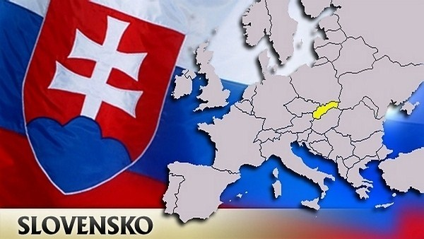

Slide 2




Združenie SLO/SLO
Oficiálny názov:
Združenie občanov a spoločností Slovinskej republiky a Slovenskej republiky
Sídlo: Nejedlého 1908/49, 84102 Bratislava-Dúbravka, Slovenská republika
Vznik:
4. marca 2011 - MV SR potvrdilo, že podmienky na založenie Združenia SLO/SLO sú splnené a vydalo v tejto veci právoplatné rozhodnutie. Zakladajúce Valné Zhromaždenie sa uskutočnilo v Bratislave 18. mája 2011 za účasti zástupcov MZV SR, MH SR, SOPK a Veľvyslanectva Slovinskej republiky v SR. Založenie podporili aj vtedajší prezidenti a predsedovia vlád Slovinskej a Slovenskej republiky.
Cieľ:
Napomáhať rozvoju hospodárskej, ekonomickej a kultúrnej spolupráce medzi Slovenskou Republikou a Slovinskou Republikou
Vzájomne si pomáhať pri prezentácií, resp. realizácii obchodných cieľov a obchodných príležitostí podnikateľských subjektov v našich krajinách

Slide 3
Združenie SLO/SLO
Úloha a význam Združenia SLO/SLO v slovinsko-slovenskej spolupráci
Myšlienkou na rozšírenie resp. posilnenie hospodárskych vzťahov a kontaktov medzi Slovinskom i Slovenskom aj ďalšou formou, a to formou združenia, ktoré by spájalo a zastupovalo obchodné, kultúrne a spoločenské záujmy tak podnikateľských subjektov ako aj fyzických osôb oboch krajín sme sa zaoberali už dlhšie.
Zásluhou bývalého mimoriadneho a splnomocneného Veľvyslanca Slovinskej republiky v Slovenskej republike p. Stanislava Vidoviča sa táto myšlienka ujala a dostala konkrétnu podobu.
V marci 2011 sme mohli verejnosti oficiálne oznámiť, že Združenie SLO/SLO bolo založené a súčasne pozvať všetkých, aby sa k nám pripojili už na prvom stretnutí, ktoré sa konalo 7. apríla 2011 v priestoroch Veľvyslanectva Slovinskej republiky v Bratislave.
Rastie počet slovenských firiem podnikajúcich v Slovinsku, i slovinských firiem pôsobiacich na Slovensku
Prehlbovanie obchodnej výmeny Slovenska a Slovinska nezastavila ani finančná, globálna ekonomická a Ukrajinsko-Ruská kríza
Obchodný obrat oboch krajín naďalej rastie/ Rast je viditeľný najmä v automobilovom, elektrotechnickom, strojárskom, chemickom ale aj a farmaceutickom priemysle.
Prehlbovanie a rozširovanie vzájomnej spolupráce zvyšuje mieru vzájomnej dôvery v spoluprácu
Dôvody /účel vzniku

Slide 4
Združenie SLO/SLO
Častejšie obchodné a ekonomické kontakty, kooperácia, výmena skúseností a názorov, zvlášť osobné kontakty
na všetkých úrovniach považujeme za jeden z dôležitých prostriedkov porozumenia a posilnenia vzájomnej dôvery.
Stabilný hospodársky vývoj, rastúce objemy vzájomnej obchodnej výmeny a hľadanie nových foriem spolupráce predstavuje praktický prínos hospodárskej spolupráce medzi našimi krajinami
Posilniť by sa mala regionálna spolupráca malých a stredných podnikateľov a spoločný prienik našich podnikov na trhy tretích krajín/ Potenciál priamej spolupráce sa využíva, nie však tak ako by sme chceli, resp. očakávali
Výhodou a silným argumentom v prospech zintenzívnenia takejto spolupráce na trhoch tretích krajín je používanie eura ako našej spoločnej meny.
Smerovanie
Rozvinúť intenzívnejšiu a mnohostrannejšiu spoluprácu medzi podnikateľmi našich krajín vo všetkých oblastiach
Posilniť vzájomnú spoluprácu vo vede, výskume, inováciách, v investovaní do vysokých technológií, v budovaní moderných vedecko-technologických parkov
Posilniť spoluprácu v oblasti kultúry, športu a spoluprácu miest i miestnych samospráv
Veľký potenciál vidíme v rozvoji cestovného ruchu/ Blízkosť oboch krajín, jazykov spolu so zdokonaľujúcou sa infraštruktúrou kúpeľných a turistických oblastí i stredísk vytvára na to dobré predpoklady.
Príklad dobre vzájomne fungujúcej spolupráce by sme mohli uviesť prístav Koper, ktorý významne prispieva k rastu exportu slovenských podnikateľov
S

Slide 5
Združenie SLO/SLO
Členovia a ostatní priatelia Združenia SLO/SLO:
Slovenská plavba a prístavy a.s., Varos Trade, s.r.o., Konštrukta – Defence, a.s., Kovintrade s.r.o, Pharim s.r.o., Krka s.r.o., Tikra d.o.o. , Gorenje Slovakia s.r.o., U. S. Steel Košice,s.r.o., Luka Koper d.d., Metrans /Danubia/, a.s., JRL, Trimo d.o.o., PHS STROJÁRNE a.s., B-N stav s.r.o., Baker ovens, Anrien s.r.o., Verita, ATRIK d.o.o , KRYPTERIX, Petrol Geoterm d.o.o., Germanol Adria d.o.o., Eti Elb s.r.o., Donautravel, KBM-Trade, s.r.o. , CSM INDUSTRY, s.r.o., UDS Machinery Tisovec, s.r.o., FINITY s.r.o. , LANCom d.o.o., MID s.p., OPTIMIZEM BB s.r.o., Vervex, s.r.o., ML Projekt S.P, Mas Technik, s.r.o.; MC Holding d.o.o, MEBIS Service s.r.o., Silurus, Pinocchio a iní.
Alenka Gorjup, Borut Meršak, Michal Radosa, Ildiko Dobis, Jaroslav Michalco, Peter Pörsök, Marián Zahradník, Janez Kečler, Marjan Vrbnjak, Danko Barišić, Tomaž Martin Jamnik, Peter Kiss, Ján Németh, Magdalena Valand, Pavel Tököly, Michal Sýkora, Pavol Šimkovič, Imrich Bugár, Andrea Čerňanová, Robert Kokol, Helena Kokolová, Erik Schmidt,, Jozef Novák, Borut Čok , Andraž Rojnik, Igor Tisaj, Stane Marolteti , Halasz Katalin , Bogdan Urh, Sandi Leban, Gregor Vardjan, Vlastimil Chrapčiak, Dušan Hrubý, Ladislav Remenec, Božidar Božič, Aleš Grošič, Maks Černelič, Emauel Rehák, Bernarda Gradišnik, Stanislav Vidovič a iní.
Ročné členské:
Právnické osoby: 100€/ Fyzické osoby: 50€/ Dôchodcovia, študenti a umelci: 1€
Prihláška, stanovy a ostatné informácie o Združení SLO/SLO nájdete na stránke :
http://www.slo-slo.eu/ alebo http://www.bratislava.embassy.si/index.php?id=3544&L=1

Slide 6
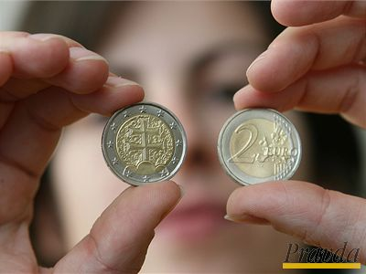
Združenie SLO/SLO
FORMY ČINNOSTI a MOŽNOSTI SPOLUPRÁFCE:
Informačný servis pre hospodárske subjekty / Právne a ekonomické poradenstvo/ Odborné vzdelávanie / obchodná prax
Organizácia prezentácií firiem, konferencií, okrúhlych stolov /proexportné semináre/biznis fóra/ podnikateľské a obchodných misie/ Kontraktačné dni/ Kooperačné burzy /Výstavy, veľtrhy
Budovanie partnerstiev/ Iniciovanie regionálnej spolupráce a partnerstvo miest, resp. obcí
Kultúrne a spoločenské akcie/ Kultúrne kontaktné body
Kontaktovanie firiem- informovanie o plánovaných akciách a činnosti
Kontaktovanie štátnych orgánov, organizácií, agentúr, fondov a informovanie o plánovaných akciách a činnosti (napr. aj organizovanie kultúrnych i spoločenských akcií a pod.)
MOŽNOSTI FINANCOVANIA ČINNOSTI:
Podnikateľia a firmy, individuálnych darcovia (finančnými prostriedkami, vlastnými výrobkami alebo službami, objednávkami a zákazkami, prenájmom priestorov, služieb, know-how , informáciami, darmi)
Štátne inštitúcie, nadácie, veľké podniky ktoré disponujú svojimi grantovými systémami
2% z daní - výnosy z dane z príjmov fyzických osôb a právnických osôb
Organizovanie kultúrnych podujatí alebo verejné dobročinné akcie (benefičné koncerty, plesy, výstavy, aukcie, lotérie a pod. , následne výnosy sú použité na verejno-prospešný cieľ)
Dobrovoľnícka práca ostatných členov i nečlenov

Slide 7
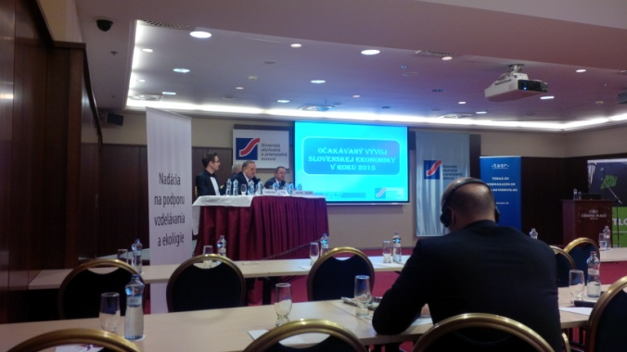
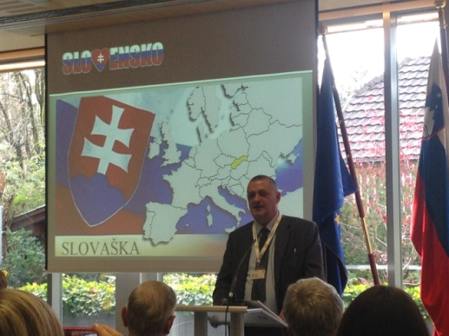
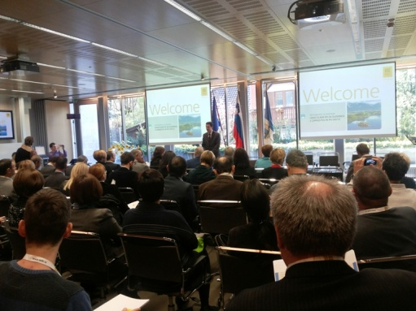
Združenie SLO/SLO
Významné akcie, na ktorých sa Združenie SLO/SLO zúčastnilo, resp. participovalo
(organizačne alebo finančne):
Slovensko-slovinské ekonomické fórum v rámci oficiálnej návštevy prezidenta Slovinska p. Danila Türka na Slovensku
Návšteva Ministra ZV Slovinskej republiky spolu so slovinskými podnikateľmi z oblasti, logistiky, inovácií a cestovného ruchu v SR , spojené so Stretnutím Slovincov pri príležitosti Dňa štátnosti, Bratislava
Osobné pracovné stretnutia s predstaviteľmi Úradu vlády Slovinskej republiky pre Slovincov v zahraničí (Urad vlade RS za Slovence v zamejstvu in po svetu), Živnostenskou a podnikateľskou komorou (Obrtno-Podjetniška zbornica Slovenije), Slovinskou obchodnou komorou (Gospodarska zbornica Slovenije), Slovenian Business Club, Verejnou agentúrou Slovinskej republiky na podporu podnikania, inovácií, vývoja, investícii a cestovného ruchu - SPIRIT Slovenija, s veľvyslancom a obchodným radcom Veľvyslanectva SR v Slovinsku
„Neviditeľné sa stáva viditeľným“, koncert autorskej hudby hudobníka Lada Jakša, spojenej s predstavením umeleckej fotografie, pri príležitosti 110. výročia narodenia slovinského básnika Srečka Kosovela , Bratislava
„Slovenian Wine Promotion Bratislava 2014“ – Deň Slovinského vína a gastronómie „Ochutnajte Slovinsko“
„Život a dielo vynálezcu“ - unikátna výstava o vynálezcovi fotografie na skle, slovinskom umelcovi a vedcovi Janezovi Puharovi, pri príležitosti 200. výročia jeho narodenia, Bratislava
Konferencia „Mednarodno povezovanje lokalnega podjetništva“, organizovaná "Urad Vlade Republike Slovenije za Slovence v zamejstvu in po svetu„, Bled, Slovinsko

Slide 8
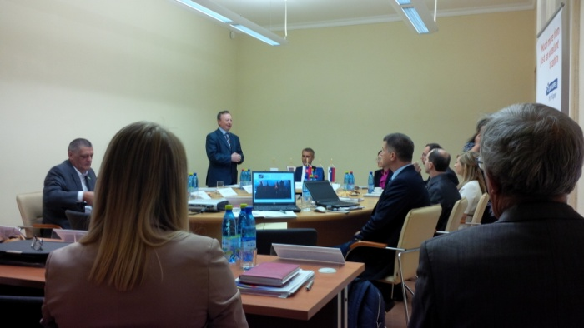
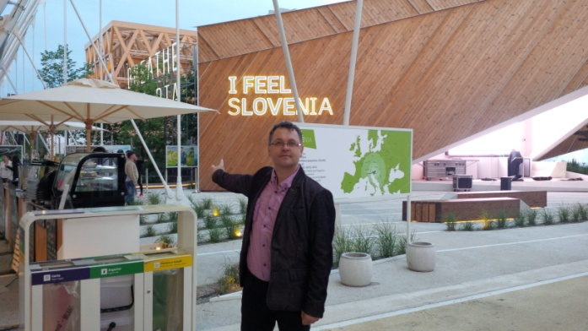
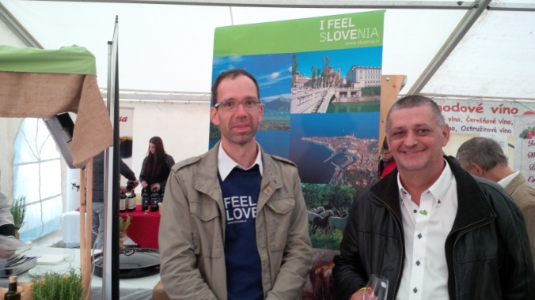
Združenie SLO/SLO
Významné akcie, na ktorých sa Združenie SLO/SLO zúčastnilo, resp. participovalo:
„Medzinárodná ekonomická konferencia“,, Slovinsko, organizovaná Urad Vlade Republike Slovenije za Slovence v zamejstvu in po svetu„, Murska Sobota, Slovinsko
Konferencie „POHĽADY NA EKONOMIKU SLOVENSKA V ROKU 2015, 2016, 2017 ,2018,2019 organizovaná SOPK, Slovenskou štatistickou a demografickou spoločnosťou a Ekonomickou Univerzitou v Bratislave
1. stretnutie slovinských podnikateľov, predstaviteľov a zástupcov slovinských firiem na Slovensku (hostia: p. Tomáš Malatinský- predseda Asociácie zamestnávateľských zväzov a združení SR a p. L. Gaber – direktorica a A. Počivavšek - podpredsednik Območne obrtno-podjetniške zbornice Domžale
„Slovinské dni v Košiciach 2015“ + „Slovinsko-slovenské obchodné fórum“ v Košiciach, pod záštitou SOPK , pobočka Košice
Konferencia „Spolupráca v Evrope“ organizátor Gospodarska Zbornica Slovenije. Ľublana,
Medzinárodné ekonomické fórum XVIII. Gömör Expo, Putnok (HU)
„Slovenski dnevi v Trenčinu 2016“ + "Slovinsko-slovenské obchodné stretnutie podnikateľov"
Veľký koncert P. Milica a orchestra Slovenskeho rozhlasu/ Dirigent M. Hribarnik (Máj 2017)
POSLOVNA KONFERENCA „Slovenska podjetnost kroži prek meja“ - Mednarodno povezovanje lokalnega podjetništva,, Posvet s slovenskimi podjetniki in gospodarskimi ustanovami iz tujine, Dvorec Vipolže (Máj 2017)
Slovenski dnevi v Banski Bystrici 2017 + Slovenski Ekonomski Forum v Banski Bystrici (Jún 2017)
2.Výjazdové pracovné stretnutie Predsedníctva a Revíznej komisie Združenia SLO/SLO v Slovinsku (Sep 2017)

Slide 9
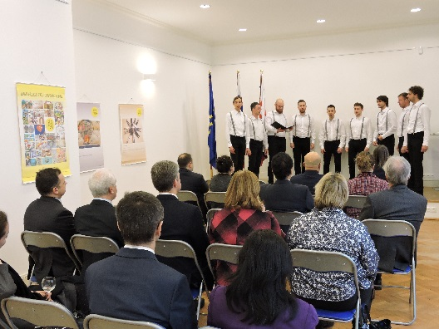
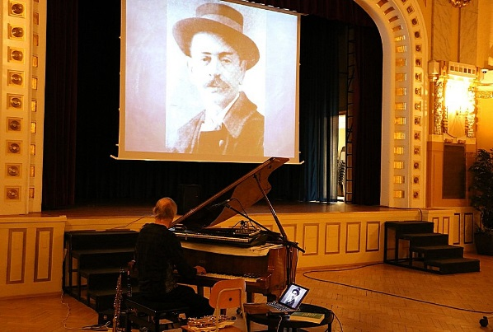
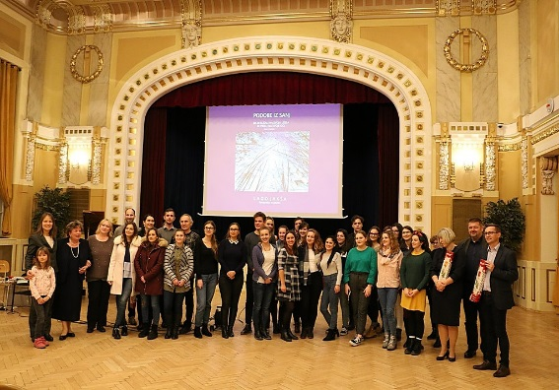
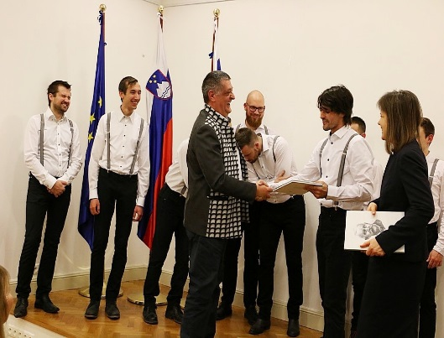
Združenie SLO/SLO
Významné akcie, na ktorých sa Združenie SLO/SLO zúčastnilo, resp. participovalo:
„Koncert Od baroka po impresionizmus“ , Bratislava (Február 2018)
„Konferencia - Investirajmo bolje, da bo dobro vsem“, a Konferencia o internacionalizaciji“, Ljubljana (Feb 2018)
„Medeni zajtrk“ (Február, Marec, Máj, Jún , November, December 2018)
„Výjazdové zasadnutie Predsedníctva a Revíznej komisie v ČR“ /Praha, Brno/ (Okt 2018 )
„Stretnutia s českými, slovenskými a slovinskými podnikateľskými a inými subjektmi, počas návštevy obchodnej delegácie v ČR (Október 2018 )
„Literárny večer s Esadom Babačićom „,známym slovinským básnikom, publicistom, spevákom , Bratislava (Okt 2018 )
„Riadne Valné Zhromaždenie Združenia SLO/SLO“ + „SLO/SLO EVENT“ “ - ďalšie spoločné neformálne posedenie členov a pozvaných priateľov Združenia SLO/SLO, Bratislava (Nov 2018 )
Konferencia – „Mednarodno povezovanje lokalnega podjetništva – Slovenska podjetnost kroži prek meja“, Dravograd (Nov 2018 )
„Svetové dni Ivana Cankara“ - hudobno-literárny workshop slovinského umelca Lada Jakšu , multivíza a koncert Obrazy zo snov , prezentácia knihy Antológia literatúry , premietanie filmu Cankar , Bratislava ( Dec 2018)
„Stretnutie Slovincov a priateľov Slovinska na Slovensku“ + „Razstava fotografij I feel 25“, + Mikuláš (Miklavž)“. Združenie SLO/SLO pripravilo aj stretnutie Slovincov a priateľov Slovinska vrátane výstavy Krásy Slovinska, koncertu Hudobnej školy Kranj a Mikuláš. Súčasťou vianočného stretnutia bola kapustnica, koláčiky. Bratislava ( Dec 2018)

Slide 10
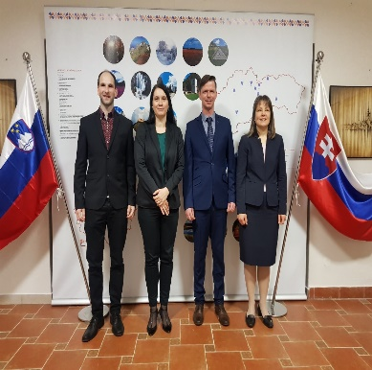
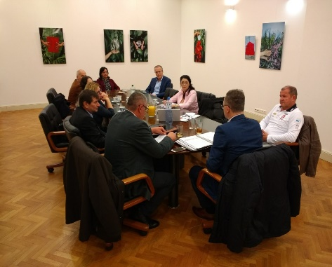
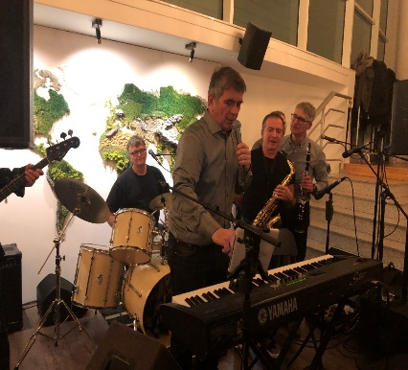
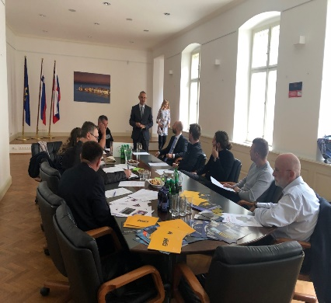
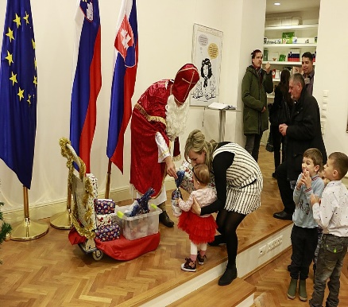
Združenie SLO/SLO
Významné akcie, na ktorých sa Združenie SLO/SLO zúčastnilo, resp. participovalo:
„Prešernov deň + Podnikateľsko-kultúrny večer s vokálnou skupinou LIPA “, Bratislava (Feb 2019)
„Konferencia - 2. NACIONALNA KONFERENCA O INTERNACIONALIZACIJI SLOVENSKEGA GOSPODARSTVA “ (Apr 2019)
„Vernisáž výstavy ČIPKA KRAJINY KRANJSKEJ “, Bratislava ( Maj 2019)
„Výjazdové zasadnutie Predsedníctva a Revíznej komisie v Maďarsku“ ,Monošter (Maj 2019 )
„ Obchodná konferencia "Prostredníctvom výziev k úspechu", Campus Ad Fontes, Rakúsko (Maj 2019 )
„ Seminár ˝Poslovne priložnosti in poslovanje na Slovaškem“, Rogaška Slatina (Aug 2019 )
„Fórum „Kľúčové odvetvia ekonomickej výmeny medzi Slovenskom a Slovinskom˝ (Sep 2019)
„ Poslovno delegacijo na Slovaško“ +„Výstava SLOV SLOV dimenzia “, Bratislava – ( Nov 2019)
„Riadne Valné Zhromaždenie Združenia SLO/SLO“ + „SLO/SLO ACTON“ “ - ďalšie spoločné neformálne posedenie členov a pozvaných priateľov SLO/SLO, Bratislava (Nov 2019 )
„Stretnutie Slovincov a priateľov Slovinska na Slovensku“ ( Dec 2019)
„Predstavenie hudobnej skupiny Melanholiki“ + festival „Svetovni dnevi slovenske znanosti in umetnosti ( Dec 2019)
„ Mikuláš/ Miklavževanje “( Dec 2019)

Slide 11
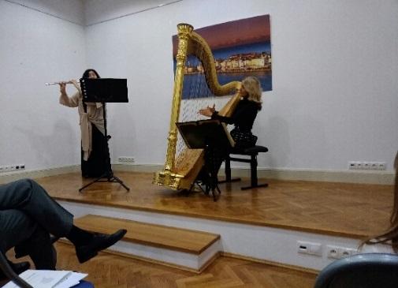
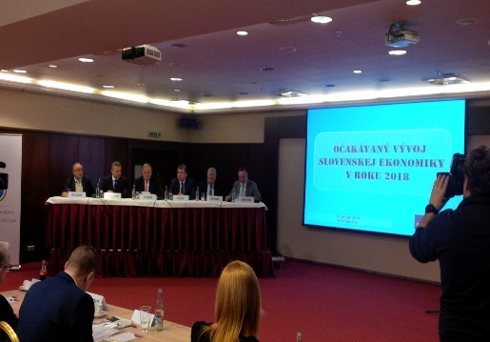
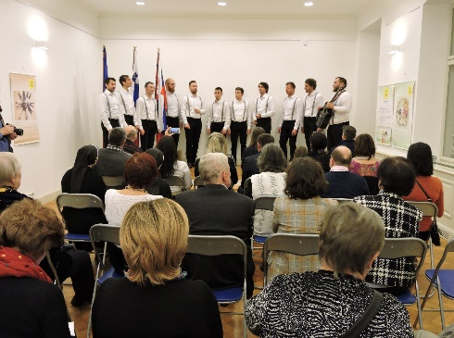
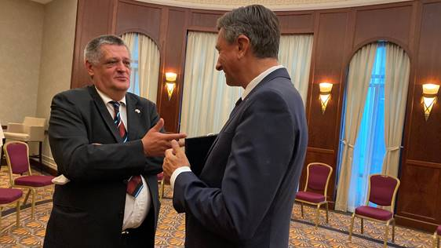
Združenie SLO/SLO
Významné akcie, na ktorých sa Združenie SLO/SLO zúčastnilo, resp. participovalo:
Významné akcie, na ktorých sa Združenie SLO/SLO zúčastnilo, resp. participovalo:
„Vernisáž výstavy SLOVensko-SLOVinská dimenzia, Nitra ( Jan 2020)
„ Nastop Šaleškega študentskega okteta“, Bratislava (Feb 2020)
Delovni zajtrk slovenskih podjetnikov in predstavnikov slovaških podjetij (Feb 2020)
Gospodarski projekt- Srečanje slovenskih gospodarstvenikov s slovaškimi strokovnjaki, Vinarstvo Mulec in Kulturno turistični center Podlehnik (Feb 2020)
„Slovenske dnevi v Košicah“+ Gospodarski projekt – Srečanje Slovenskih Gospodarstvenikov s slovaškimi strokovnjaki“, Vysoké Tatry, Tatranská Lomnica (Jun 2020)
„Slovaška - Slovenija: iskanje možnosti za poglobitev sodelovanja“, Bratislava (Jul 2020)
„Slovensko-slovaški biznis fórum“, Bratislava (Jul 2020)/ „LingvaFest˝ (Sep 2020)
„Prednosti odprtja podjetja na Slovaškem in davčne ugodnosti Republik Slovaške˝ , Rogaška Slatina (Sep 2020)
„Poslovna konferenc - Slovenska podjetnost kroži prek meja“ , Kranj (Sep 2020)
„Ekonomická diplomacia – výzvy a perspektívy“, Bratislava (Oct 2020)
„Meeting GZS ZOOM with ASB Slovakia s.r.o.“, (Oct 2020)
Mednarodna razstava „Human Sovereignty“, Bratislava + „Miklavževanje“, Bratislava (Dec 2020 )

Slide 12
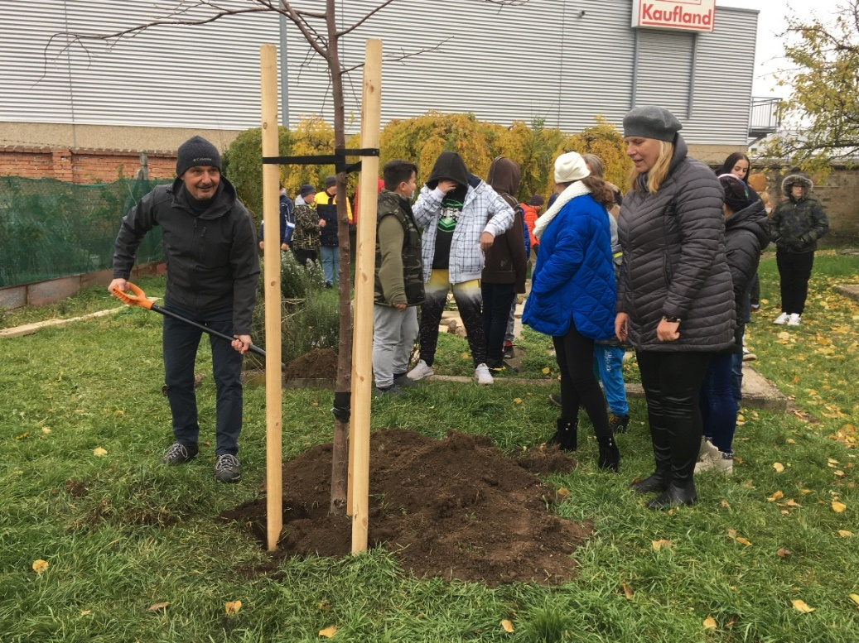
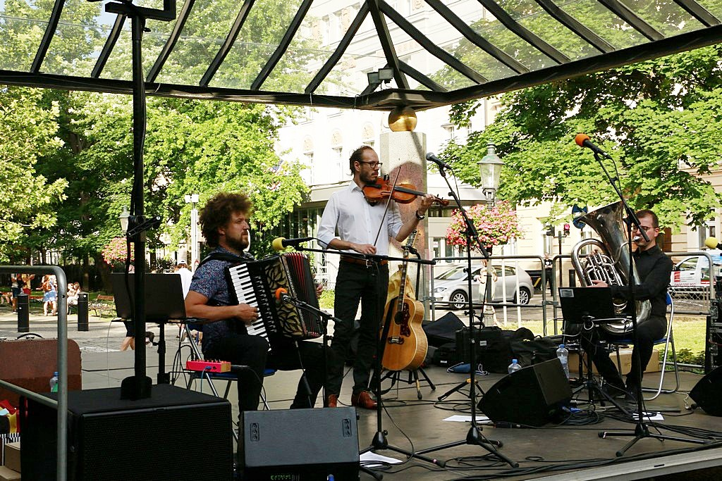
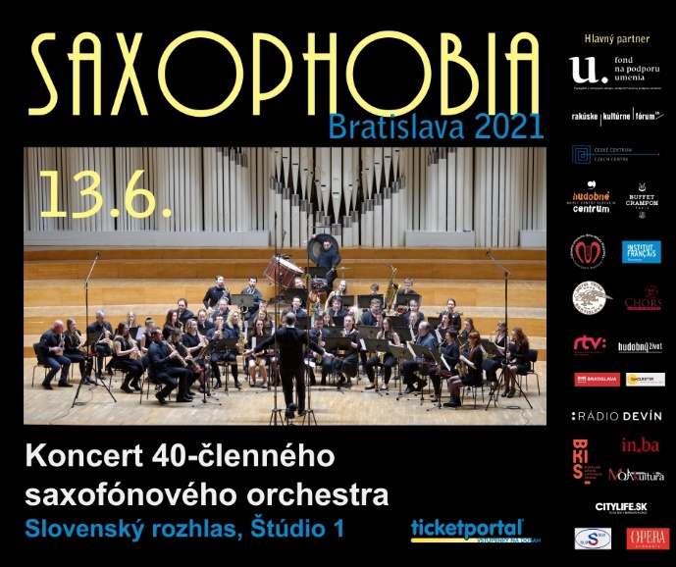
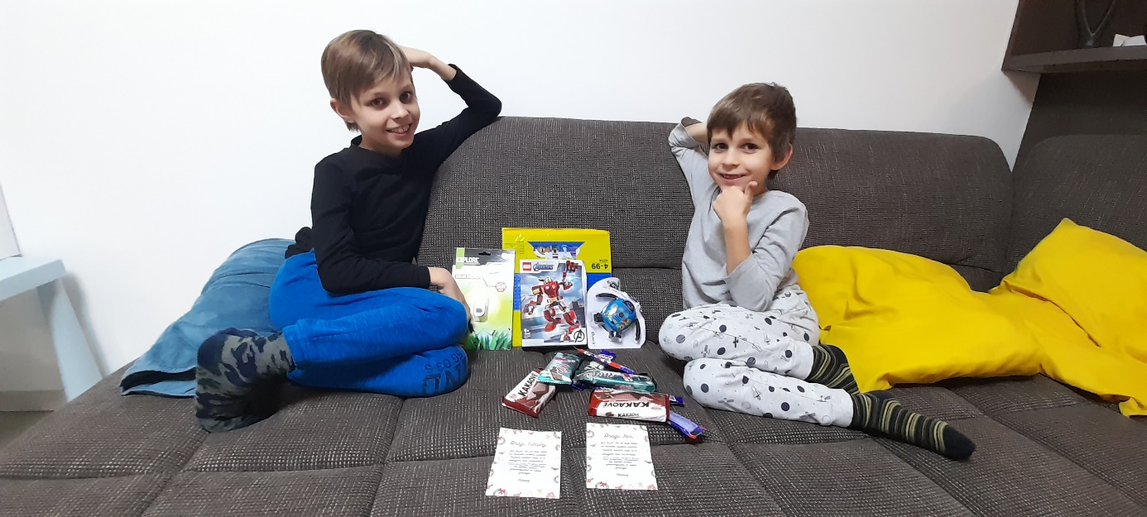
Združenie SLO/SLO
Významné akcie, na ktorých sa Združenie SLO/SLO zúčastnilo, resp. participovalo:
„Koncert pri príležitosti Prešerovho dňa“, slovinského kultúrneho sviatku (Feb 2021)
Galakoncert majstrov saxofónu & Koncert 40-členného saxofónového orchestra“ (Jun 2021)
„30 let Slovenije-Sprejem + Srečanje SLO gospodarstvenikov s slovaškimi strokovnjaki+Dnevi slovenske književnosti in jezika“- Bratislava (Jun 2021)
Súťaž o Európskej únií „Mladý Európan“/ »Mladi Evropejec“ -kulturni projekt (Jun 2021)
Európsky deň jazykov/ „Evropski dan jezikov“ -kulturni projekt (Sep 2021)
Sadenie lipy/ „Sajenje lipe“ -kulturni projekt (Nov 2021)
„Miklavž“ (Dec 2021)
„Aleksandrinke“ -kulturni projekt (Dec 2021)
Organizacija dogodka – kulturni praznik „Prešernov deň“, Bratislava + „Medeni zajtrk“ (Feb 2022)
„The Statehood Day of the Republic of Slovenia“, Bratislava (Jun 2022)
„ZOOM seminar - Business and legal frameworks for business in Slovakia“ (˝ZOOM seminar - Poslovanje in pravni okvirji poslovanja na Slovaškem) (Aug 2022)

Slide 13


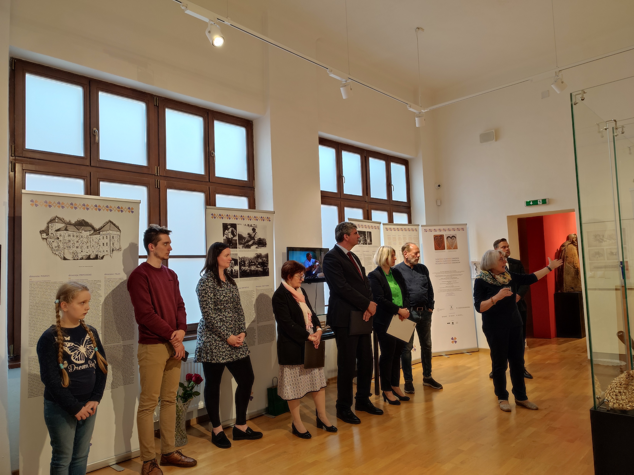
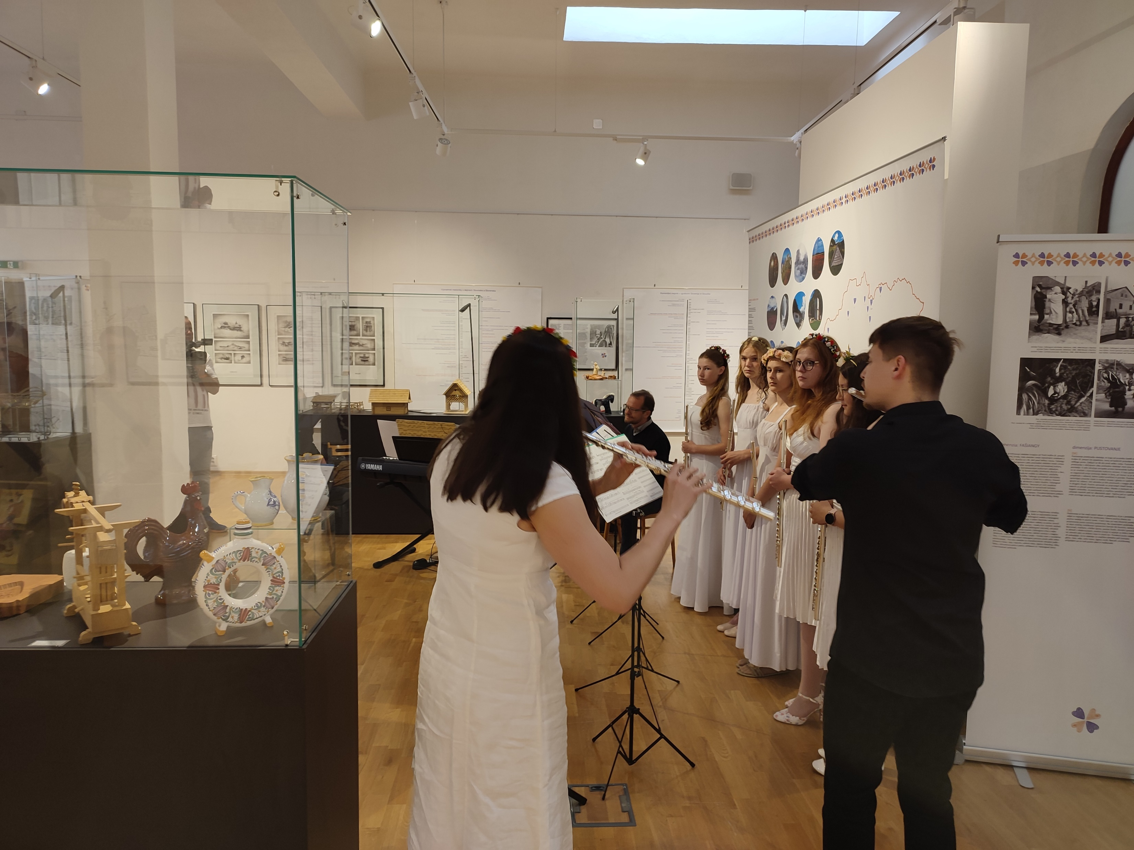
Združenie SLO/SLO
Významné akcie, na ktorých sa Združenie SLO/SLO zúčastnilo, resp. participovalo:
Konferencia – „Slovinsko & Slovensko – investície, obchodná výmena a dovoz pracovnej sily“ (Okt 2022)
˝ZOOM Konferencia Slovinsko & Slovensko – investície, obchodná výmena a dovoz pracovnej sily“ (Okt 2022)
„Koncert slovinskej vokálnej skupiny Vivere a projekciu filmového dokumentu o slovenistike“ (Okt 2022)
Účasť členov Združenia SLO/SLO na „Medzinárodnom strojárenskom veľtrhu a Medzinárodnej výstave „Caravaning Brno“, brnenské výstavište BVV, Pavilón „P“, stánok 024 (Okt 2022)
Organizacija letnega srečanja Slovencev na Slovaškem „SLO/SLO SESSION“ (Nov 2022)
Organizacija dogodka/ Kulturni projekt „Miklavž“ (Dec 2022)
Koncert slovenskega dua PTČ, Bratislava (Feb 2023)
Festival SAXOPHOBIA (Koncert zahraničných lektorov+ Koncert 80-členného saxofónového orchestra), Bratislava (Feb 2023)
Literárny večer so slovinskou spisovateľkou Anjou Mugerli (Apr 2023)
Slovinské dni v Brně 2023 (Apr 2023)
„SLOVENSKO-SLOVINSKÁ DIMENZIA“, Poprad (Jun-Jul 2023)

Slide 14

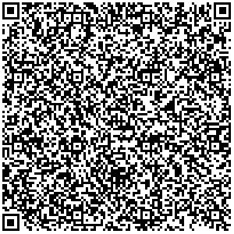




Združenie SLO/SLO
Ďakujem za pozornosť

